Slide 1
STK342 Teknik Peubah Ganda

Slide 2
Deskripsi MK
Mata kuliah ini membahas tentang inferensia berdasarkan contoh acak dari sebaran normal ganda, analisis ragam peubah ganda, analisis profil, dan selang kepercayaan simultan. Berbagai teknik pereduksian dimensi akan diberikan seperti analisis komponen utama, analisis faktor, analisis biplot, dan analisis korespondensi. Mencakup juga analisis gerombol berhirarki dan tak berhirarki. Serta pembahasan mengenai analisis diskriminan linier, kuadratik, dan kanonik.

Slide 3

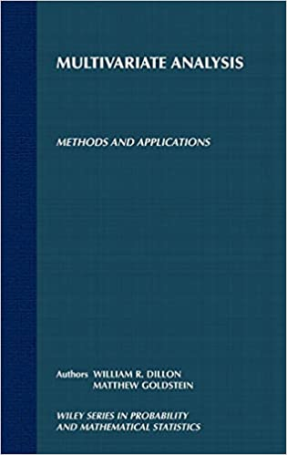

Buku referensi

Slide 4
SIlabus
Konsep Dasar Peubah Ganda
Sebaran Normal Ganda
Inferensia Peubah Ganda
Inferensia Peubah Ganda
MANOVA
Analisis profil
Analisis Komponen Utama

Slide 5
SIlabus
Pengenalan Analisis Faktor
Pengenalan Analisis Gerombol
Pengenalan Analisis Diskriminan
Pengenalan Analisis Biplot
Pengenalan Analisis Korespondensi
Pengenalan Analisis Korelasi Kononik
Pengenalan Analisis Penskalaan Dimensi Ganda (MDS)

Slide 6
Pengamatan Peubah Ganda
Menggambarkan suatu objek tidak cukup menggunakan satu peubah saja
Kasus pengamatan peubah ganda dijumpai di seluruh bidang terapan
Perlu analisis lebih canggih, jika antar peubah tidak saling bebas

Slide 7
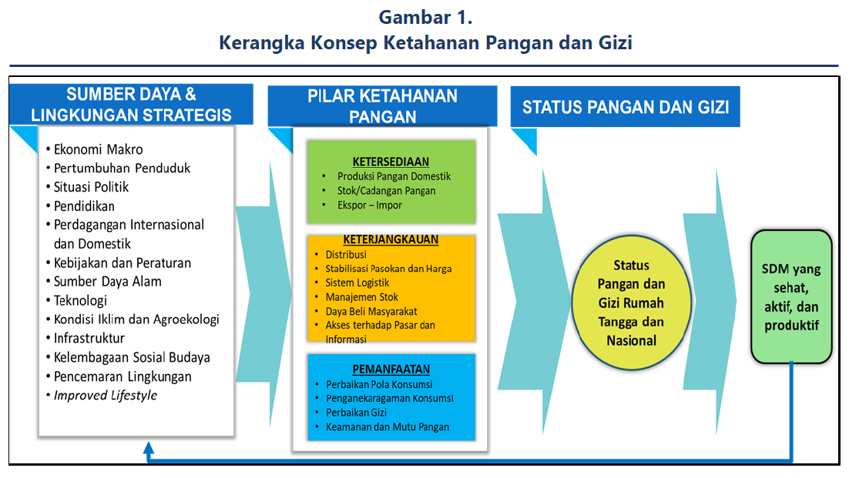
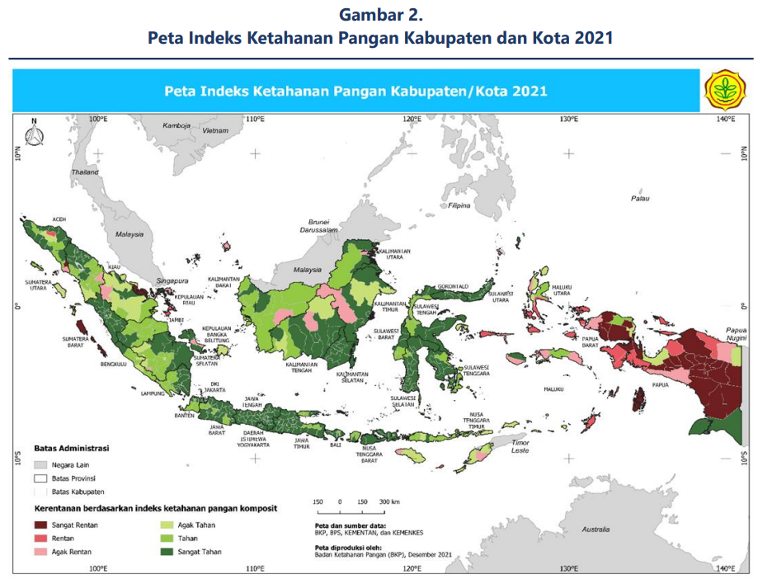

Slide 8
Peranan analisis peubah ganda
Data reduction or structural simplification
Sorting and grouping
Investigation of the dependence among variables
Prediction
Hypothesis construction and testing
Bagaimana menangani data peubah ganda?

Slide 9
Simple Linear Regression Equation
The simple linear regression equation provides an estimate of the population regression line
Estimated (or predicted) y value for observation i
Estimate of the regression intercept
Estimate of the regression slope
Value of x for observation i
The individual random error terms e_{i} have a mean of zero

Slide 10
Least Squares Estimators
b₀ and b₁ are obtained by finding the values of b₀ and b₁ that minimize the sum of the squared differences between y and :
Differential calculus is used to obtain the coefficient estimators b₀ and b₁ that minimize SSE

Slide 11
Least Squares Estimators
(continued)
The slope coefficient estimator is
And the constant or y-intercept is
The regression line always goes through the mean x, y

Slide 12


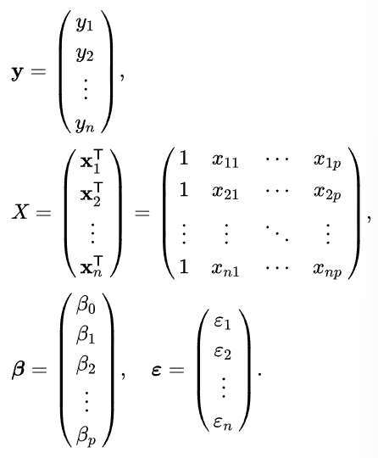
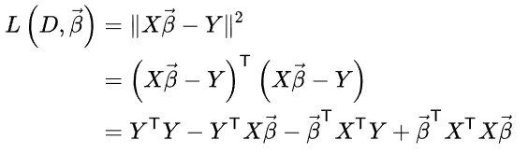
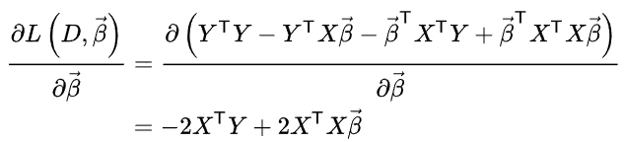
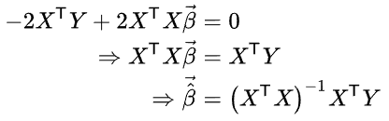
Regresi berganda
Notasi matriks model
Proses pendugaan koefisien regresi

Slide 13
Beberapa Notasi
Misal p peubah diamati dari n objek
Skala pengukuran peubah bisa nominal, ordinal, interval, atau rasio
Dapat berupa peubah bebas maupun peubah tak bebas
Obs | X1 | X2 | … | Xp
1 | x₁₁ | x₂₁ | … | x_{p1}
2 | x₁₂ | x₂₂ | … | x_{p2}
3 | x₁₃ | x₂₃ | … | x_{p3}
4 | x₁₄ | x₂₄ | … | x_{p4}
… | … | … | … | …
n | x_{1n} | x_{2n} | … | x_{pn}

Slide 14
Notasi berikut khusus untuk peubah-peubah berskala interval atau rasio
Vektor peubah acak:
Nilai harapan vektor peubah acak

Slide 15
Matriks Ragam-peragam (Variance Covariance Matrix)
dimana:

Slide 16
Matriks korelasi berukuran pxp
Hubungan matriks ragam peragam dengan matriks korelasi
Matriks D, matriks diagonal berukuruan pxp

Slide 17
Beberapa notasi untuk data sampel
Vektor rataan berukuran px1, merupakan penduga bagi vektor μ
Matriks ragam peragam berukuran pxp, merupakan penduga bagi matriks Σ

Slide 18
Matriks korelasi berukuran pxp, merupakan penduga bagi matriks ρ

Slide 19
Konsep Jarak
Jarak pengamatan ke titik pusat
Jarak antar pengamatan (i,j)
Jarak Euclidean
Jarak Mahalanobis
Jarak Minkowski (City Block)

Slide 20
Ringkasan Teknik Analisis Peubah Ganda

Slide 21
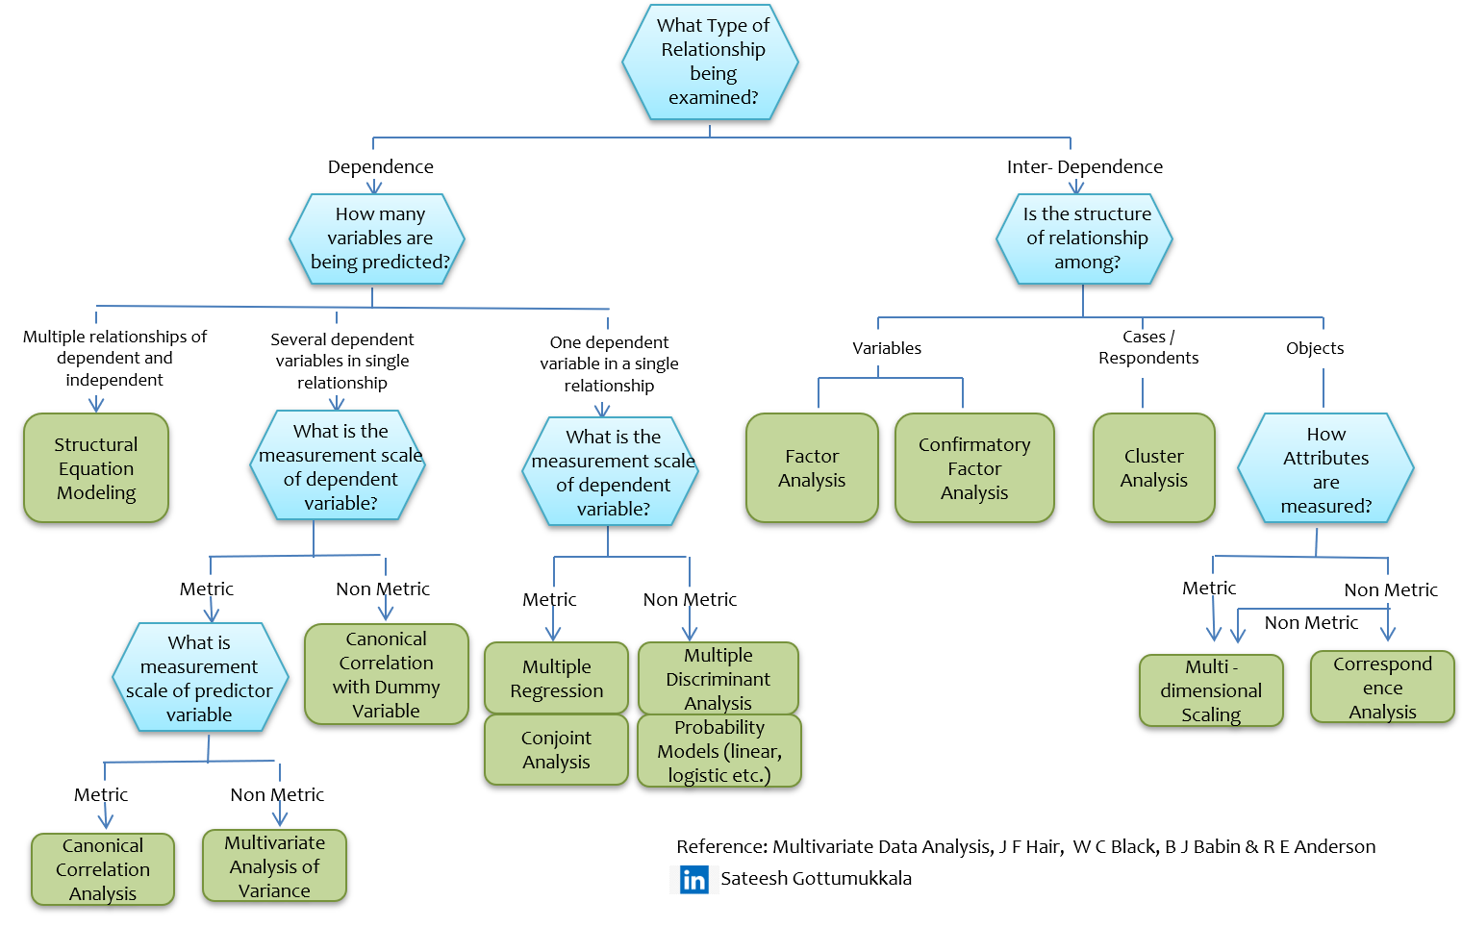

Slide 22
MANOVA
MANOVA = Multivariate Analysis of Variance
Analog dengan ANOVA (analysis of variance) pada analisis peubah tunggal
Digunakan untuk membandingkan rata-rata populasi (misal membandingkan rata-rata perlakuan dalam percobaan)

Slide 23
MANOVA
Mengasumsikan data berasal dari populasi multi-normal
Model yang ada bervariasi dari Satu Arah (one-way) hingga model Banyak Arah (multi-way) termasuk adanya interaksi

Slide 24
MANOVA
Ilustrasi
Sebuah studi ingin membandingkan apakah ada perbedaan hasil panen tiga buah varietas padi. Respon yang diamati adalah tinggi tanaman ketika panen, bobot 100 butir padi, umur panen, panjang galur.

Slide 25
Analisis Komponen Utama
Digunakan untuk melakukan reduksi peubah
Menghasilkan peubah baru yang disebut KOMPONEN UTAMA dengan karakteristik : (1) informasi yang terkandung memuat hampir seluruh informasi (2) saling bebas
Umumnya merupakan analisis antara, bukan analisis akhir

Slide 26
Analisis Faktor
Digunakan juga untuk mereduksi peubah
Menghasilkan peubah baru yang disebut FAKTOR atau PEUBAH LATEN
Banyak digunakan di bidang terapan sosial karena sulit melakukan pengukuran secara langsung terhadap peubah yang diinginkan

Slide 27
Analisis Korelasi Kanonik
Melakukan analisis keterkaitan antara dua gugus peubah
Analisis korelasi tidak dilakukan antar pasangan peubah asal dari kedua gugus, namun antar peubah kanonik di kedua gugus

Slide 28
Analisis Korelasi Kanonik
Ilustrasi
Seorang konsultan olah gerak harus mampu melihat korelasi antara peubah anatomi tubuh manusia (lingkar lengan, berat badan, lingkar dada, panjang lengan, panjang kaki, tinggi badan, dsb) dengan berbagai aktifitas aerobik (sit-up, push-up, pull-up, scotch-jump, dsb)

Slide 29
Analisis Gerombol
Digunakan untuk mengelompokkan objek-objek
Kemiripan antar objek ditentukan oleh nilai-nilai pengamatan peubah ganda
Dikenal teknik berhirarki dan tak-berhirarki

Slide 30
Analisis Gerombol
Ilustrasi
Pemberian program bantuan pengembangan sekolah tidak bisa disamakan di setiap sekolah. Berdasarkan karakteristik sekolah (fasilitas, input siswa, mutu pengajar, dukungan masyarakat), DEPDIKNAS melakukan pengelompokan sekolah sehingga diperoleh 4 kelompok SMU dan 4 jenis paket program pengembangan SMU.

Slide 31
Analisis Biplot
Merupakan analisis eksplorasi untuk melihat (1) kedekatan antar objek (2) karakteristik atau peubah penciri setiap objek, dan (3) keterkaitan antar peubah
Menggunakan konsep penguraian nilai singular
Bermula di dunia pertanian, sekarang lebih banyak dipakai di riset pemasaran

Slide 32
Analisis Biplot
Ilustrasi
Perencanaan layanan perbankan memerlukan informasi mengenai posisi bank kita dibandingkan bank-bank pesaing. Untuk itulah dilakukan survei pasar mengenai persepsi nasabah mengenai berbagai atribut layanan perbankan, sehingga bisa kita ketahui atribut mana saja yang perlu ditingkatkan dan siapa pesaing terdekat yang harus diantisipasi.

Slide 33
Analisis Korespondensi
Teknik eksplorasi yang diterapkan untuk melihat asosiasi kategori peubah kategorik
Menggunakan konsep Generalized Singular Value Decomposition
Banyak digunakan di dunia riset pemasaran

Slide 34
Analisis Korespondensi
Ilustrasi
Segmentasi produk bisa dilakukan berdasarkan peubah demografi konsumen. Melalui analisis ini bisa diketahui konsumen utama produk kita dari kelompok usia berapa, jenis kelamin apa, tinggal dimana, dan sebagainya.

Slide 35
Analisis Diskriminan
Menghasilkan fungsi yang digunakan untuk mengklasifikasikan objek tertentu berasal dari populasi yang mana
Linear Discriminant, Quadratic Discriminat, Canonical Discriminant, Logistic Regression, Non-Parametric Discriminant

Slide 36
Analisis Diskriminan
Ilustrasi
Perusahaan penyedia jasa layanan kartu kredit harus mampu membuat fungsi diskriminan yang mampu memisahkan calon pemegang kartu yang potensial melakukan transaksi dan yang tidak (idle) berdasarkan data dalam formulir aplikasi.

Slide 37
Penskalaan Dimensi Ganda – Multi Dimensional Scaling
Menghasilkan peta atau gambar posisi objek berdasarkan matriks jarak yang diketahui
Peta dihasilkan pada dimensi rendah (umumnya dimensi dua) sehingga mudah menginterpretasikan kedekatan antar objek
Metric MDS vs Non-Metric MDS, tergantung tipe peubahnya

